Slide 1

Optimizing ConvNeXt for TinyImageNet Classification using Self-Attention and Aggressive Regularization
PROSPOSED IMPROVEMENT FOR CONVNEXT FROM THE PAPER A CONVNET FOR THE 2020S
1

Slide 2
1
Nadhif Adita Fernanda
2
Bisma Adika Kusuma Putra
Proposed by
3
Farhan Vier Syarif Hilmi
4
Khairumam Fikri
5
Reyno Benedict
2

Slide 3
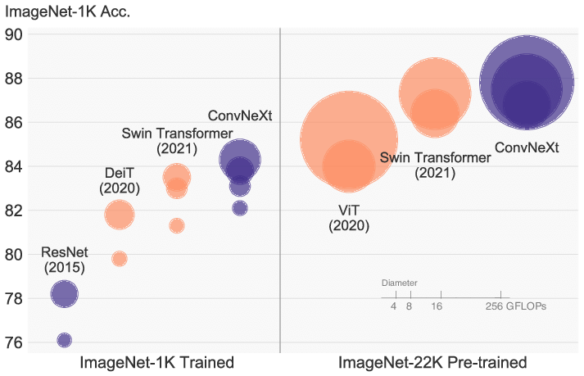
Latar Belakang
Convolutional Neural Networks (CNN) telah lama menjadi fondasi utama dalam bidang computer vision karena kemampuannya mengekstraksi fitur hierarkis dari citra secara efektif. CNN banyak digunakan dalam berbagai aplikasi seperti pengenalan objek, sistem pengawasan, dan teknologi smart city.
Namun, seiring meningkatnya kompleksitas tugas visual, keterbatasan arsitektur CNN tradisional mulai terlihat. Munculnya Vision Transformer yang memanfaatkan mekanisme self-attention mendorong pengembangan arsitektur CNN modern, salah satunya adalah ConvNeXt.
Model ConvNet dapat mencapai tingkat skalabilitas yang sama dengan Transformer visi hierarkis, namun dengan desain yang jauh lebih sederhana.
3

Slide 4
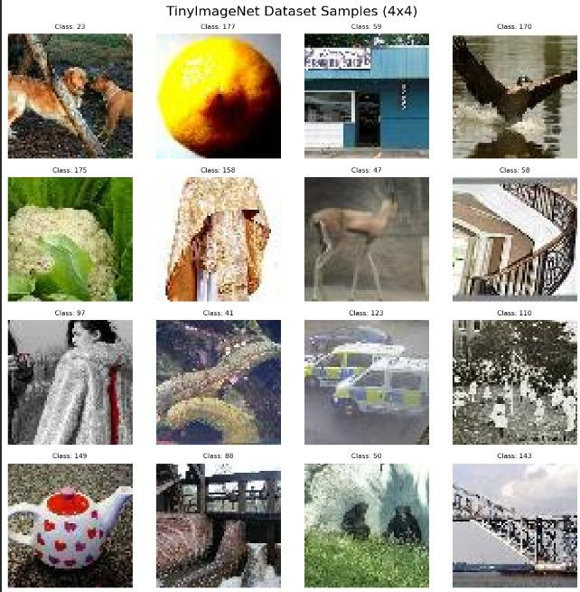
Masalah Penelitian
Meskipun ConvNeXt menunjukkan performa yang sangat baik pada dataset berskala besar seperti ImageNet-1K, penerapannya pada dataset kecil masih menghadapi tantangan serius. Model dengan kapasitas besar cenderung mengalami overfitting ketika jumlah data terbatas.
Tiny-ImageNet, dengan resolusi rendah dan kemiripan visual antar kelas yang tinggi, menjadi studi kasus yang tepat untuk menguji sejauh mana ConvNeXt dapat digeneralisasi pada kondisi data terbatas.
gambar Tiny-ImageNet dengan objek kecil dan background kompleks
4

Slide 5
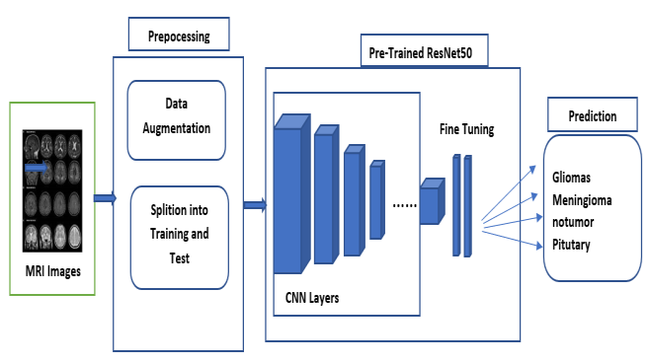
Tujuan Penelitian
Penelitian ini bertujuan untuk mengevaluasi performa ConvNeXt-Tiny pada Tiny-ImageNet dengan dua pendekatan pelatihan, yaitu konfigurasi baseline berbasis transfer learning dan konfigurasi yang ditingkatkan melalui fine-tuning penuh.
Selain itu, penelitian ini juga bertujuan untuk mengkaji efektivitas integrasi self-attention ringan, data augmentation berbasis RandAugment, serta regularisasi agresif dalam meningkatkan generalisasi model.
5
Contoh Salah satu CNN Fine Tuning Model

Slide 6
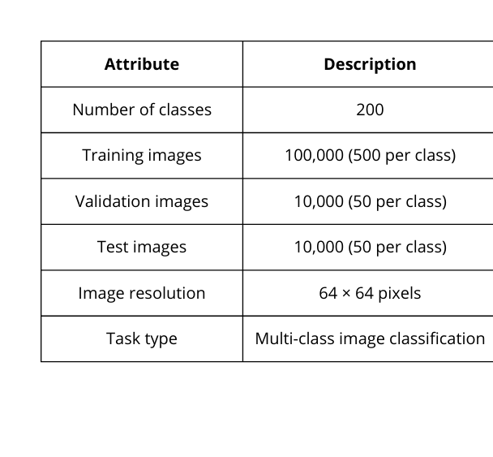
Dataset
Tiny-ImageNet Dataset
link dataset
Tiny-ImageNet merupakan subset resmi dari ImageNet yang dirancang sebagai benchmark untuk evaluasi model klasifikasi citra pada skala menengah. Dataset ini mempertahankan keragaman semantik ImageNet dengan ukuran data yang jauh lebih ringan, sehingga cocok untuk eksperimen dan fine-tuning model deep learning.
Deskripsi Dataset
Isi Gambar pada Tiny-ImageNet Dataset
6

Slide 7
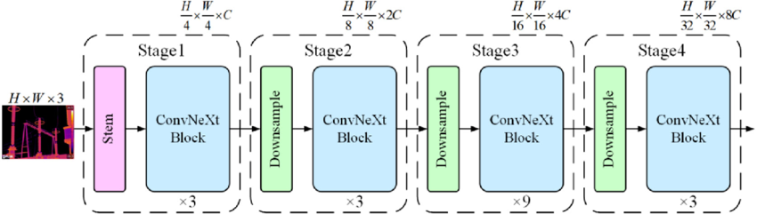
Arsitektur Convnext
ConvNeXt merupakan arsitektur CNN modern yang mengadopsi prinsip desain Vision Transformer tanpa meninggalkan operasi konvolusi. Beberapa pembaruan utama meliputi penggunaan kernel besar, inverted bottleneck, Layer Normalization, serta penyederhanaan struktur stage.
Dengan pendekatan ini, ConvNeXt mampu menutup kesenjangan performa antara CNN dan Transformer, sekaligus mempertahankan efisiensi komputasi dan bias induktif konvolusi.
The architecture of ConvNeXt-Tiny
7

Slide 8
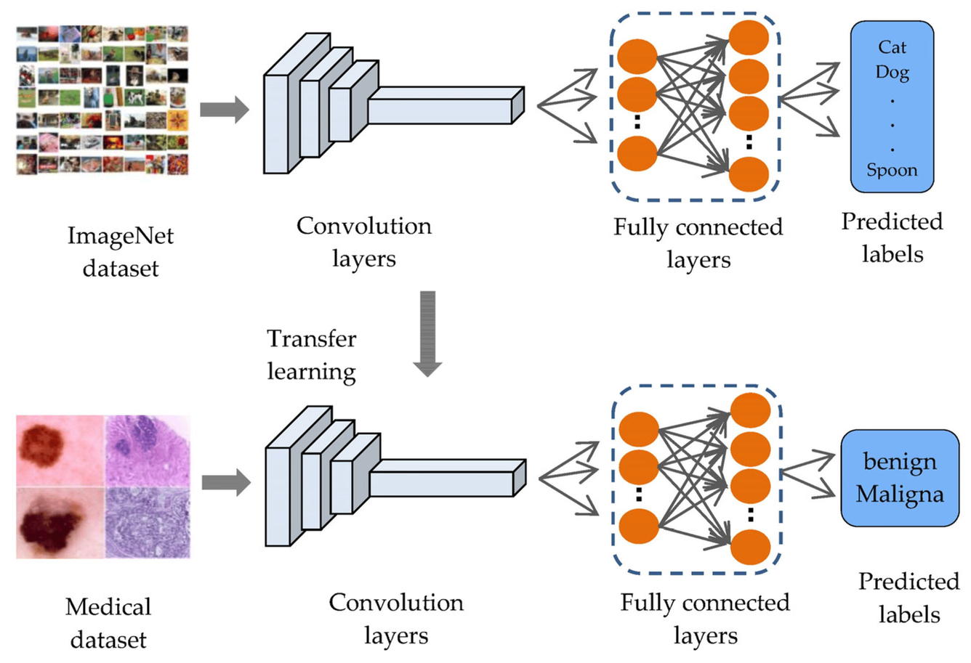
Transfer Learning
ConvNeXt merupakan arsitektur CNN modern yang mengadopsi prinsip desain Vision Transformer tanpa meninggalkan operasi konvolusi. Beberapa pembaruan utama meliputi penggunaan kernel besar, inverted bottleneck, Layer Normalization, serta penyederhanaan struktur stage.
Dengan pendekatan ini, ConvNeXt mampu menutup kesenjangan performa antara CNN dan Transformer, sekaligus mempertahankan efisiensi komputasi dan bias induktif konvolusi.
Cara Kerja Transfer Learning
8

Slide 9
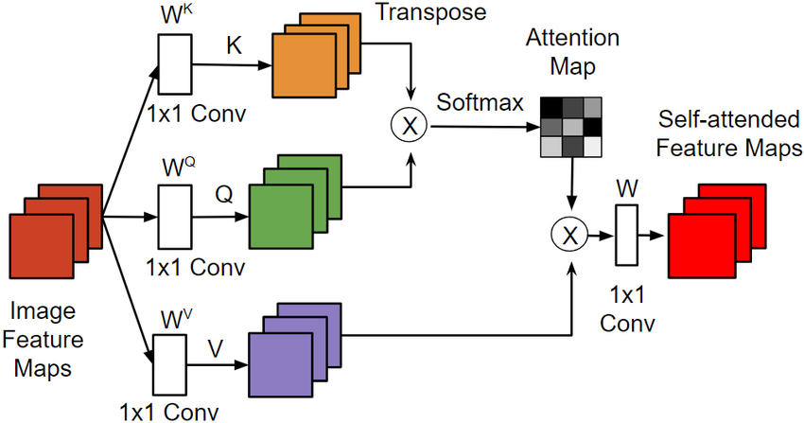
Mekanisme Attention
Mekanisme attention memungkinkan model untuk memfokuskan perhatian pada fitur yang paling relevan. Dalam CNN, attention dapat membantu menyoroti channel atau area spasial yang penting, sekaligus menekan fitur yang kurang informatif.
Dengan kemampuan menangkap konteks global dan hubungan jarak jauh, attention melengkapi keterbatasan konvolusi yang bersifat lokal.
Self-Attention for Image Feature Maps
9

Slide 10
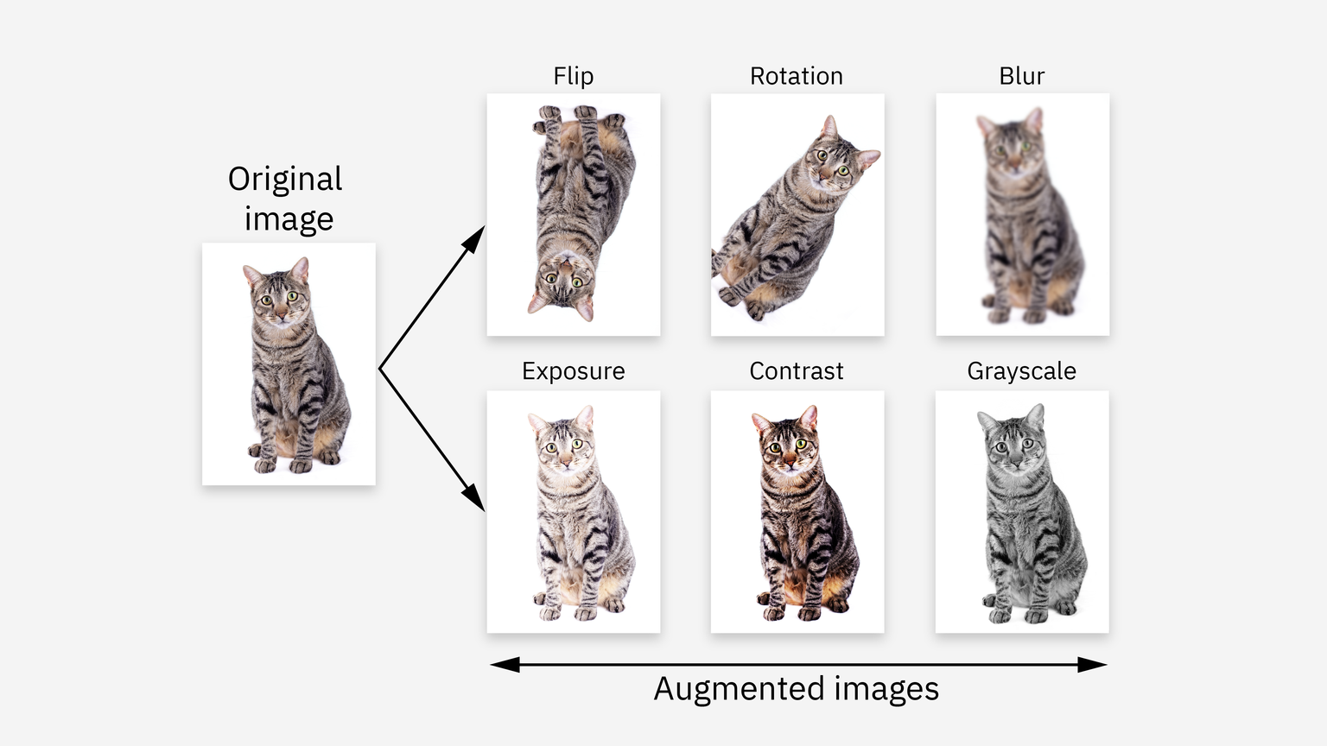
Data Augmentation
Data augmentation digunakan untuk meningkatkan keragaman data pelatihan dan mengurangi overfitting. Teknik konvensional seperti flipping dan cropping dikombinasikan dengan RandAugment, yang secara acak menerapkan beberapa transformasi dengan intensitas tertentu.
Pendekatan ini terbukti efektif dalam meningkatkan generalisasi, terutama pada dataset kecil seperti Tiny-ImageNet.
Data Augmentation
10

Slide 11
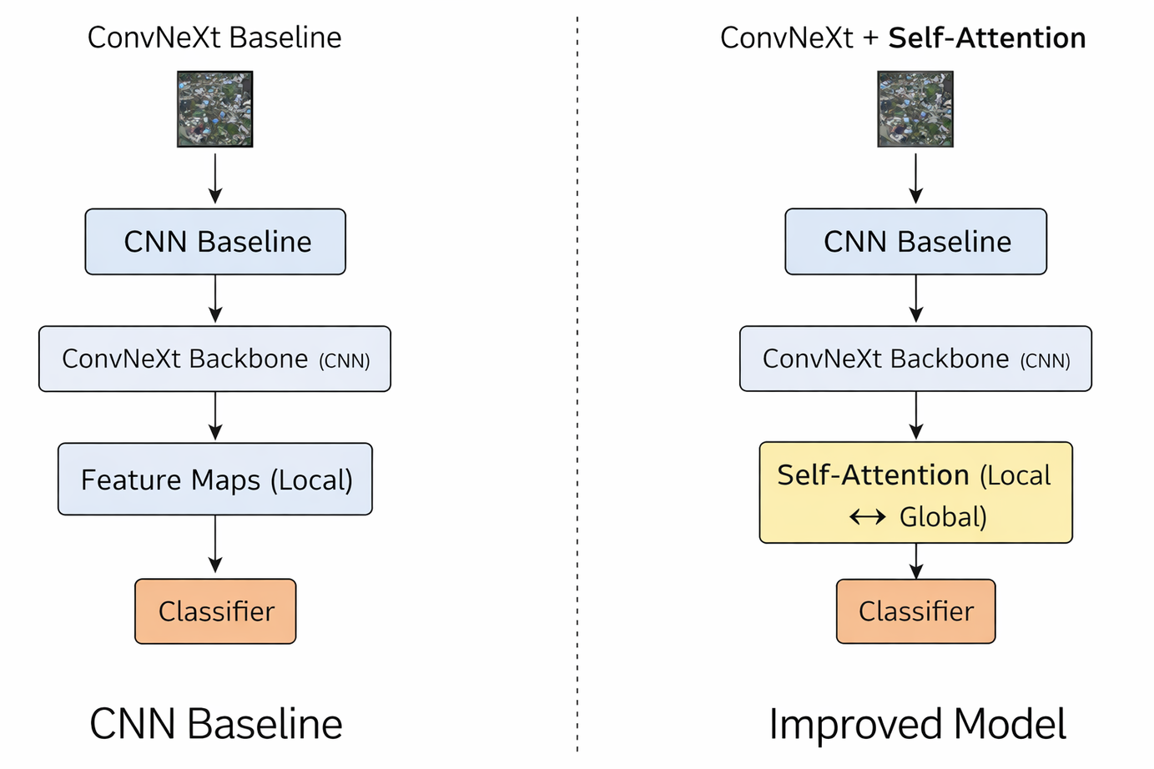
Ide Improvement
Hybrid Self-Attention pada ConvNeXt
Menambahkan modul self-attention ringan pada tahap akhir ConvNeXt untuk memperkaya pemodelan konteks global tanpa mengubah backbone CNN.
Meningkatkan Robustness Model
Menggunakan regularisasi seperti data augmentation, label smoothing, dan early stopping untuk mengurangi overfitting
Mengurangi Bias Data
Melakukan subset balancing dan sampling terkontrol pada Tiny-ImageNet untuk mengurangi dominasi kelas tertentu.
Efisiensi Adaptasi Model
Memanfaatkan model pretrained ImageNet dengan fine-tuning terbatas sehingga tidak memerlukan pretraining skala besar dari nol.
Integrasi self-attention pada tahap akhir ConvNeXt
11

Slide 12
Arsitektur yang Diusulkan
Model yang diusulkan menggunakan ConvNeXt-Tiny pretrained ImageNet-1K sebagai backbone untuk mengekstraksi fitur visual tingkat tinggi. Feature map diambil dari tahap akhir ConvNeXt, kemudian diproses melalui pooling dan diubah menjadi spatial tokens. Pada tahap ini, modul self-attention ringan ditambahkan untuk memodelkan relasi global antar area gambar. Fitur hasil attention selanjutnya di-aggregate dan diteruskan ke classification head untuk menghasilkan prediksi kelas akhir.
Self-attention digunakan untuk memperkaya representasi global–lokal tanpa mengubah struktur utama ConvNeXt.
12

Slide 13
Strategi Training
Strategi baseline menggunakan backbone ConvNeXt-Tiny dengan freezing backbone dan hanya melatih classifier.
Strategi improved menggunakan fine-tuning penuh dengan Automatic Mixed Precision, RandAugment, dropout, weight decay tinggi, dan early stopping untuk mengontrol overfitting.
13

Slide 14
Rencana
#1
Dataset yang digunakan:
Tiny-ImageNet
Alasan pemilihan dataset:
Ukuran data lebih realistis untuk dikerjakan dibandingkan menggunakan ImageNet-1K.
Turunan resmi dari ImageNet sehingga relevan dengan model pretrained.
Bisa di-resize ke 224×224 agar sesuai pipeline ConvNeXt.
Cocok untuk tugas klasifikasi multi-kelas (200 kelas).
Banyak digunakan sebagai small-scale benchmark pengganti ImageNet.
14

Slide 15
Rencana
#2
Model baseline:
ConvNeXt (pretrained ImageNet-1K)
Rencana Modifikasi/Improvement:
Penambahan Modul Cross-Attention
Diletakkan pada stage akhir ConvNeXt
Memberikan kemampuan menangkap global relation
Perubahan arsitektur utama (kontribusi model)
2. Augmentasi Tambahan
RandAugment / Cutout
Mengurangi overfitting & meningkatkan generalisasi
3. Debiasing Dataset
Reweight Sampling
Menyeimbangkan kelas pada Tiny-ImageNet
15

Slide 16
Rencana
#3
Eksperimen
Baseline
Fine-tuning ConvNeXt-T pretrained pada TinyImageNet
Freeze backbone + train classifier
Evaluasi: top-1 accuracy, loss curve, confusion matrix
2. Improvement
Implementasi cross-attention
Tambah balancing sampling
Training ulang & bandingkan dengan baseline
3. Analisis
Perbandingan hasil sebelum & sesudah improvement pada dataset TinyImageNet
16

Slide 17
Timeline
Minggu | Rentang Tanggal | Kegiatan
Minggu 1 | 27 Nov – 3 Des | - Setup environment & dataset Tiny-ImageNet - Menjalankan baseline ConvNeXt (pretrained) - Fine-tuning baseline - Mengumpulkan hasil awal (loss, akurasi, confusion matrix) - Menyusun dokumentasi baseline
Minggu 2 | 4 – 10 Des | - Implementasi modul Cross-Attention - Menambahkan augmentasi (RandAugment/Cutout) - Debiasing dengan reweight sampling - Menjalankan training dengan improvement - Membandingkan hasil dengan baseline
Minggu 3 | 11 – 17 Des | - Analisis akurasi & grafik final - Penyusunan paper - Membuat slide presentasi akhir - Revisi dan finalisasi keseluruhan proyek - Presentasi revisi
17

Slide 18
Eksperimen dan Hasil
Model Scenario | Improvement | Training Acc | Validation Acc | Best Epoch at
Baseline | no improvement | 80.75% | 82.61% | 1
Improved | Self-Attention, RandAugmentation, Dropout, Weight Decay | 73.90% | 86.30% | 7
Eksperimen dijalankan dengan menggunakan GPU A100 dari Google Colab
18

Slide 19
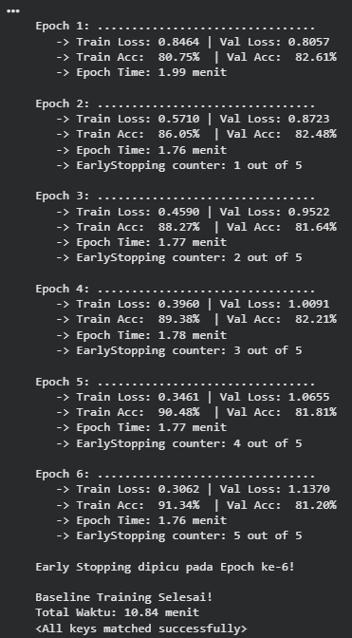
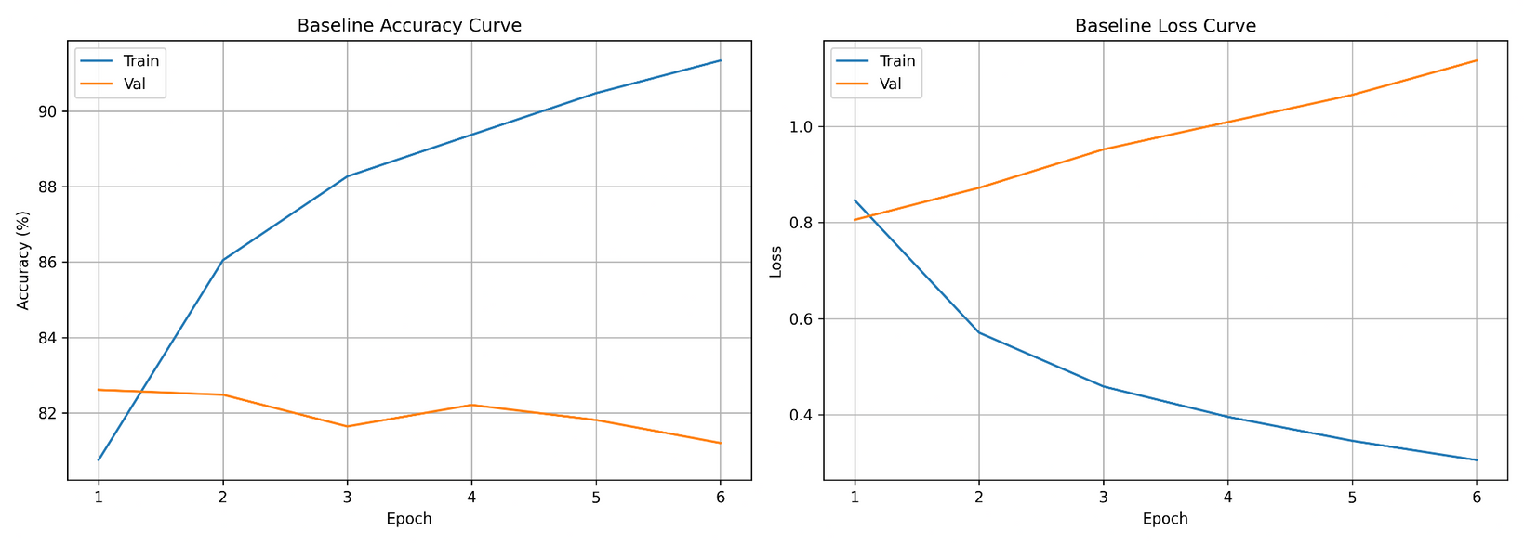
Eksperimen dan Hasil (1)
Model Baseline
Model baseline dijalankan dengan freezing backbone dan early stopping
Hasil akurasi training dan validation terbaik di epoch 1
Epoch 2 hingga 6 memicu early stop karena overfitting meningkat
19

Slide 20
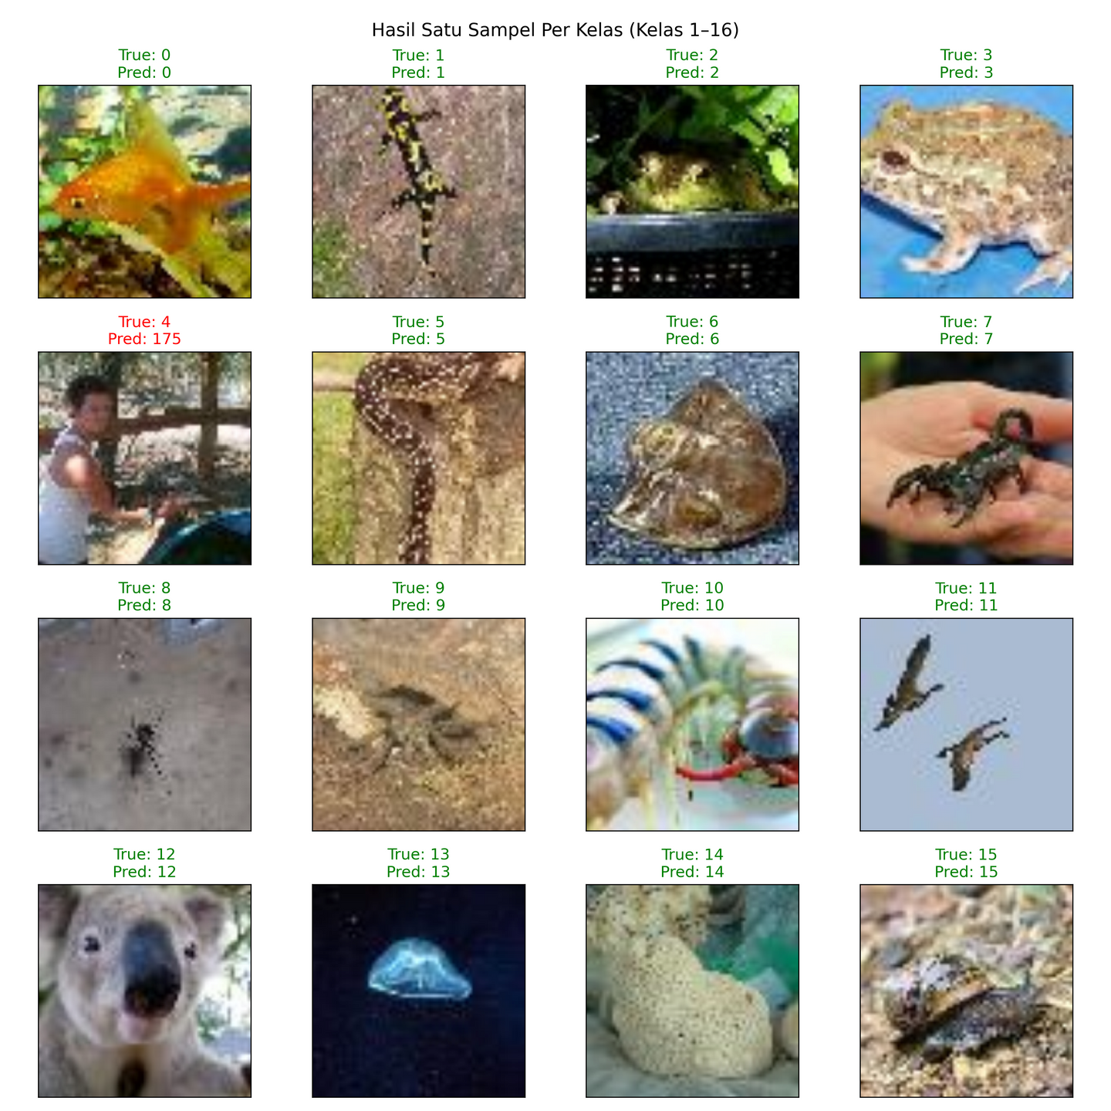
Eksperimen dan Hasil (1)
Prediksi Model Baseline pada 16 kelas pertama
20

Slide 21
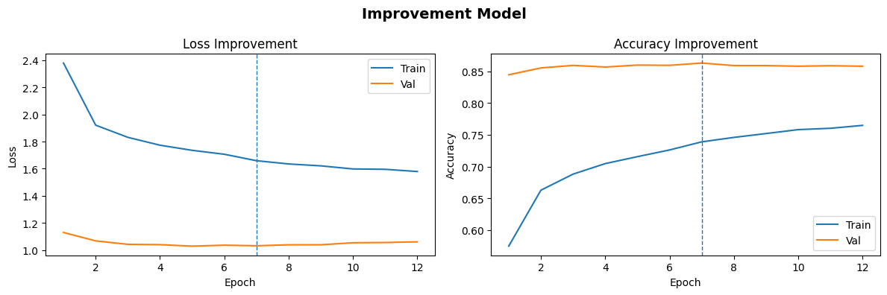
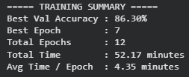
Eksperimen dan Hasil (2)
Model Improved
Model improved dijalankan dengan menambahkan Self-Attention, RandAugmentation, Dropout, dan Weight Decay
Didapati epoch terbaik adalah epoch 7 dengan waktu training selama 52.17 menit dengan rata-rata per epoch adalah 4.35 menit.
21

Slide 22
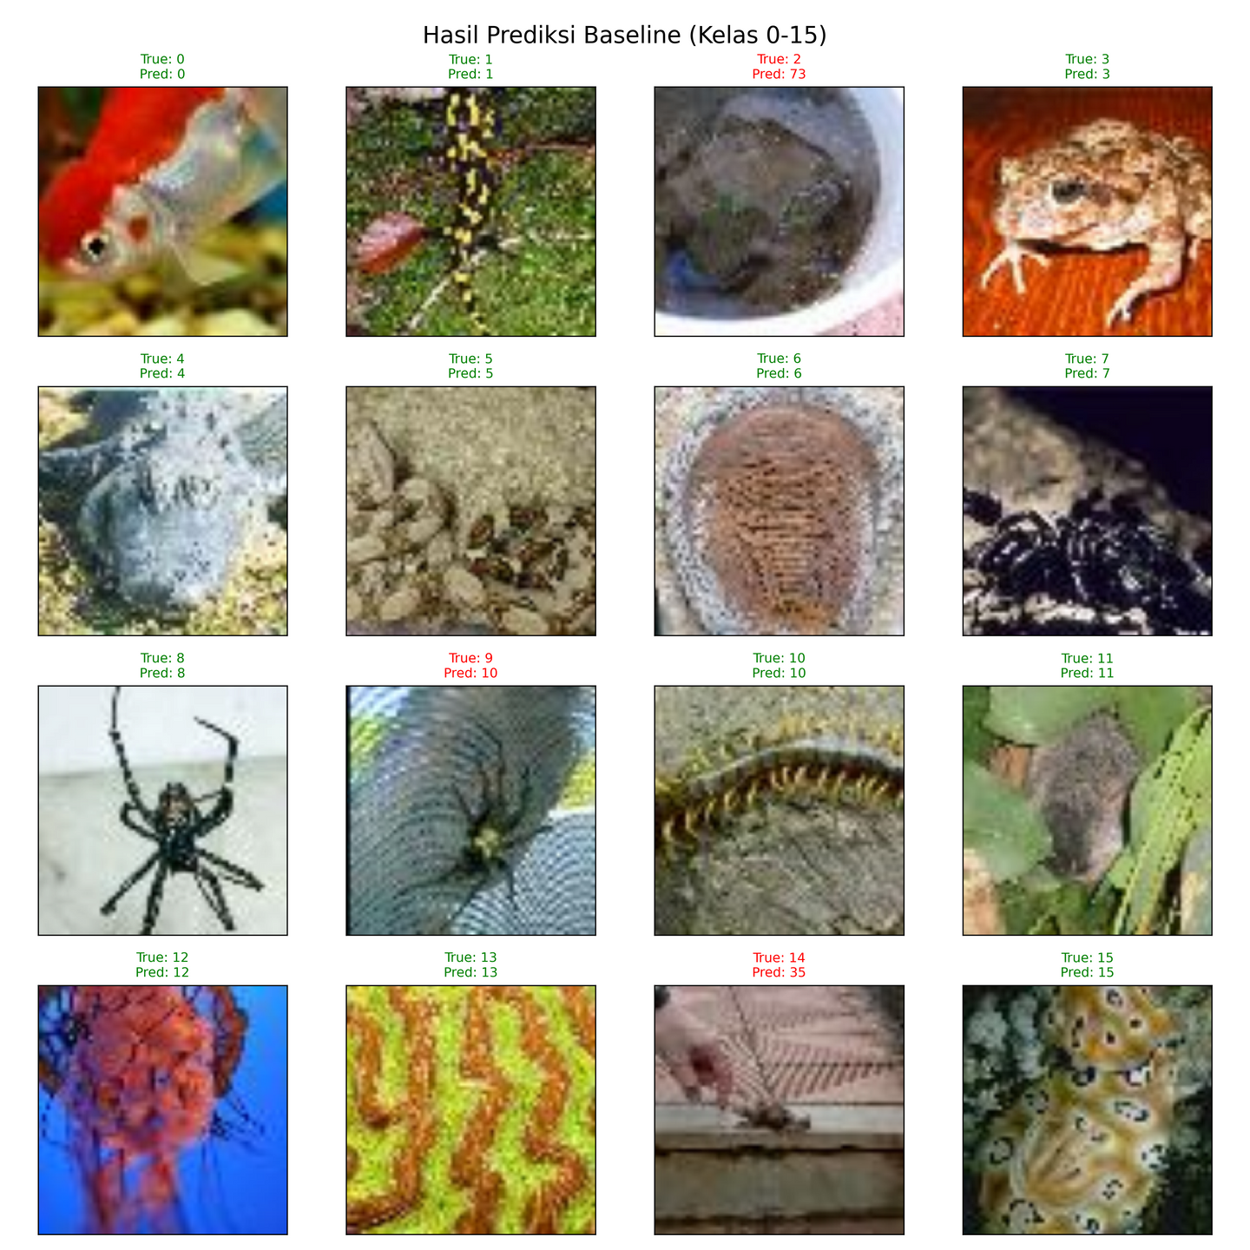
Eksperimen dan Hasil (2)
Prediksi Model Improved pada 16 kelas pertama
22

Slide 23
Analisis Hasil
Model Improved ConvNeXt mencapai akurasi validasi tertinggi sebesar 86,30% pada Epoch 7, meningkat sekitar 4% dibandingkan model baseline. Perbedaan dinamika training yang terlihat pada kurva akurasi dan loss menunjukkan bahwa model improved memiliki kemampuan generalisasi yang lebih baik. Akurasi validasi yang secara konsisten lebih tinggi dibandingkan akurasi training mengindikasikan efektivitas regularisasi agresif yang diterapkan selama proses pelatihan. Penggunaan RandAugment, dropout, dan weight decay tinggi mencegah model menghafal data pelatihan, sehingga mendorong pembelajaran fitur yang lebih robust. Selain itu, integrasi self-attention membantu model menangkap konteks global gambar, yang berdampak positif pada stabilitas pelatihan dan peningkatan performa klasifikasi pada Tiny-ImageNet.
23

Slide 24
Kesimpulan
Penelitian ini menunjukkan bahwa ConvNeXt-Tiny dapat diadaptasi secara efektif pada dataset kecil seperti Tiny-ImageNet dengan strategi pelatihan yang tepat. Integrasi self-attention ringan dan regularisasi agresif terbukti mampu meningkatkan generalisasi model secara signifikan.
Hasil ini menegaskan bahwa modernisasi CNN tidak hanya bergantung pada arsitektur, tetapi juga pada kombinasi desain pelatihan yang matang.
Model improvement berdampak langsung ke performa, walaupun meningkat tidak signifikan. Namun, sudah cukup untuk mengatasi masalah pada baseline, terlebih soal overfitting.
24

Slide 25
Thank you
CONVNEXT
25

